Slide 1


Notes:
Det er et godt samarbeid mellom kommunene i GRIP – dette samarbeidet er i stadig utvikling – også innen næring
Det store nå for tiden er: GARDERMOAKADEMIET – et studiesenter – som vi skal eie sammen
Eidsvoll kommune var første kommunen som nå har vedtatt at de skal gå inn på eiersiden på like vilkår som Ullensaker – de andre kommunene – håper og tror vi, vil fatte liknende vedtak iløpet av denne måneden.

Slide 2

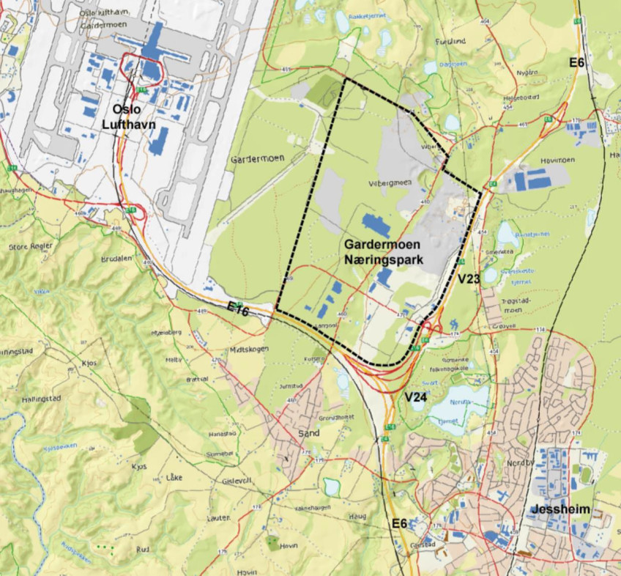
Gardermoen Næringspark ligger midt i smørøyet
  E6, E16 og OSL
  3 km til Hauerseter stasjon (fremtidig kombiterminal?)
  Landets største logistikk-hub når den er ferdig utbygget
  Forventer å sysselsette 20.000 - 40.000 ansatte
  1000 tung-/varebiler innom i døgnet
  COOP, 8100 paller ut hvert døgn
  OSL, desidert størst på flyfrakt i Norden.
  Biogass-stasjon for tungbiler hos COOP
  El. ladestasjoner under prosess, men sliter med tilgang på strøm og areal
  Jessheim, prognose 50.000 innbyggere i 2050
  Stor arbeidskraft i regionen
  Godt samarbeide med Osloregionen og Østlandssamarbeidet ifb Grønn næring/grønn transport

Slide 3


Gardermoen Vekst ønsket å bidra til at det etableres et grønt energi- og servicesenter for vare- og tungbiler i Gardermoen Næringspark.
  Foruten at dette bidrar til det grønne skiftet, vil dette styrke parkens attraktivitet:
  Nye arbeidsplasser ifb med selve «energi-/servicesentret»
  Attraktiv for nye bedrifter som bidrar til nye arbeidsplasser i kommunen
  Gardermoen Næringspark får en grønn profil utad
    Kunder og ansatte vil være mer fokusert på grønne leverandører og arbeidsplasser
  Oppfyller flere av FN’s bærekraftmål
  Attraktivt «landingsplass» for transportører / sjåfører (som allerede er mangelvare)
    Kan skifte til utslippsfri kjøretøy når det er ønskelig/nødvendig
    Lade-/tankemulighet når tralla/bilen/henger lastes/losses eller ved hvile
    Servicetjenester tilrettelagt for sjåfører og kjøretøy
    Enkel tilkomst / lett å finne frem
    10 minutter busstur til servicetilbudet i Jessheim sentrum / OSL for sjåfører ved døgn-/ukehvile

Slide 4
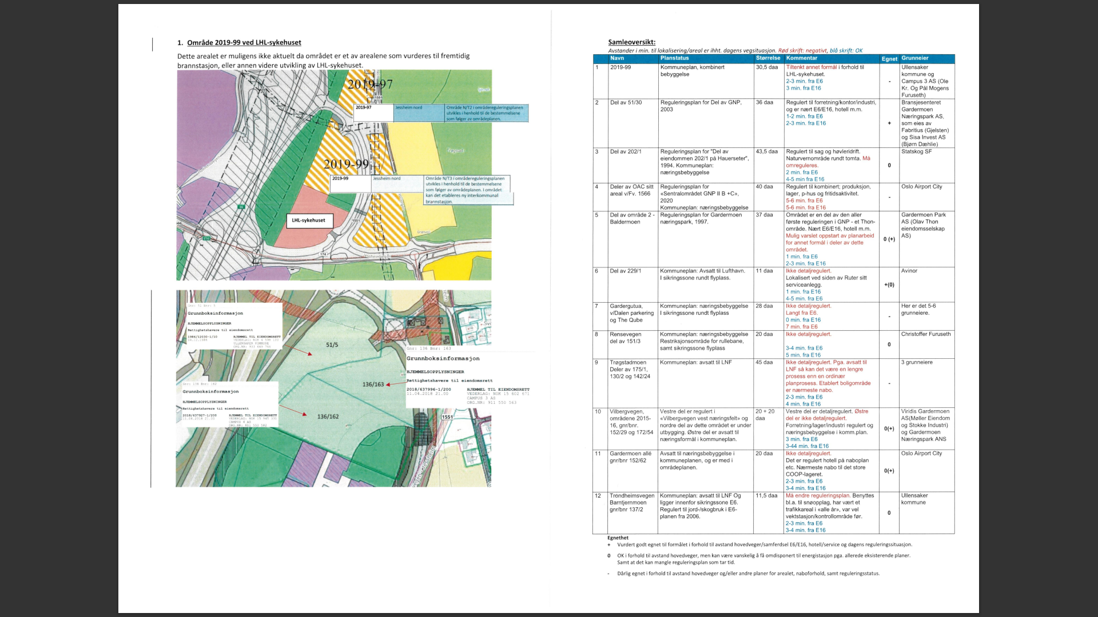
M

Slide 5

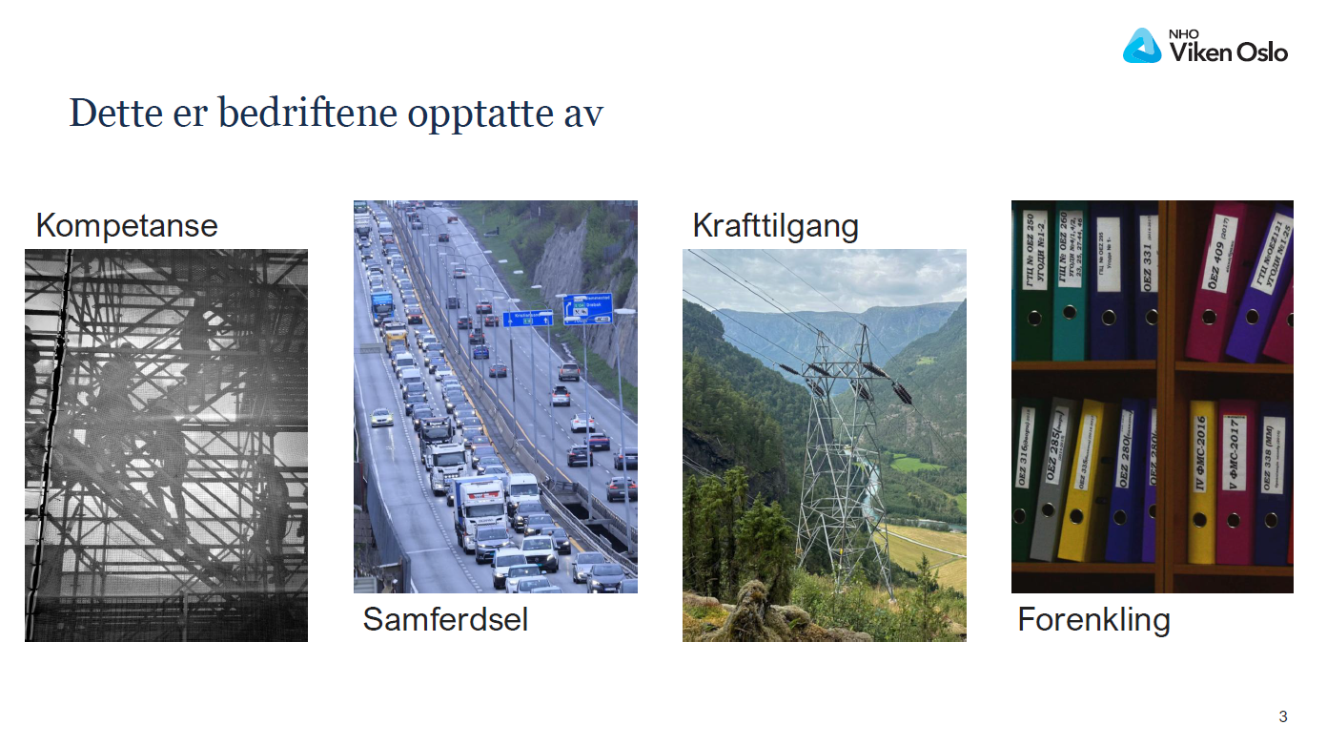
Strategisk næringsplan for Gardermoregionen
«Energi»

Slide 6
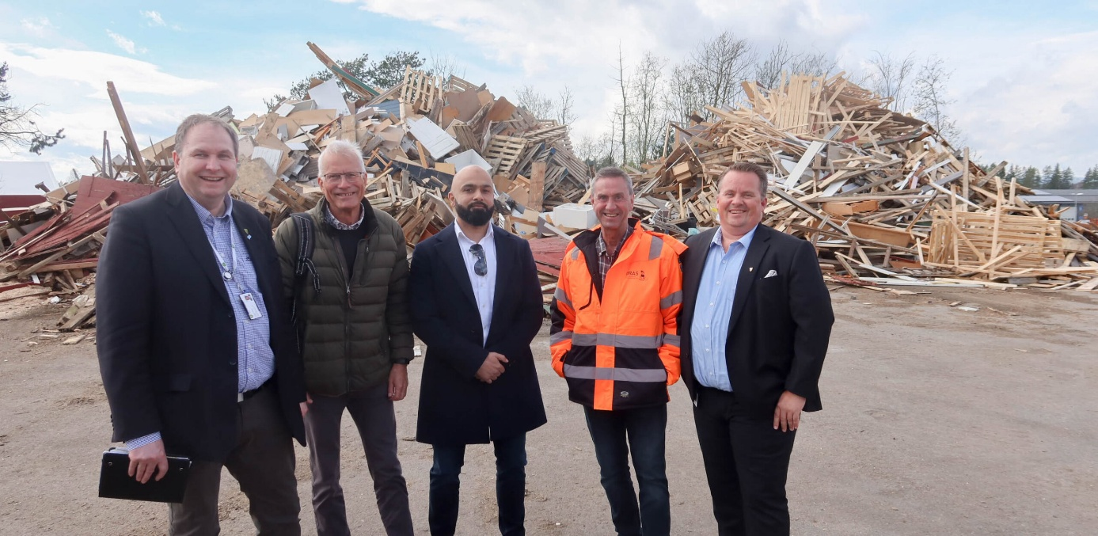
Nå ser ØRAS og Gardermoen Vekst på en helt ny måte å skaffe strøm på – ved å bruke varme som ellers bare ville gått til spille. Kanskje kan dette bli et eksempel til etterfølgelse for resten av landet?
Kilde:JESSHEIMPULS

Slide 7
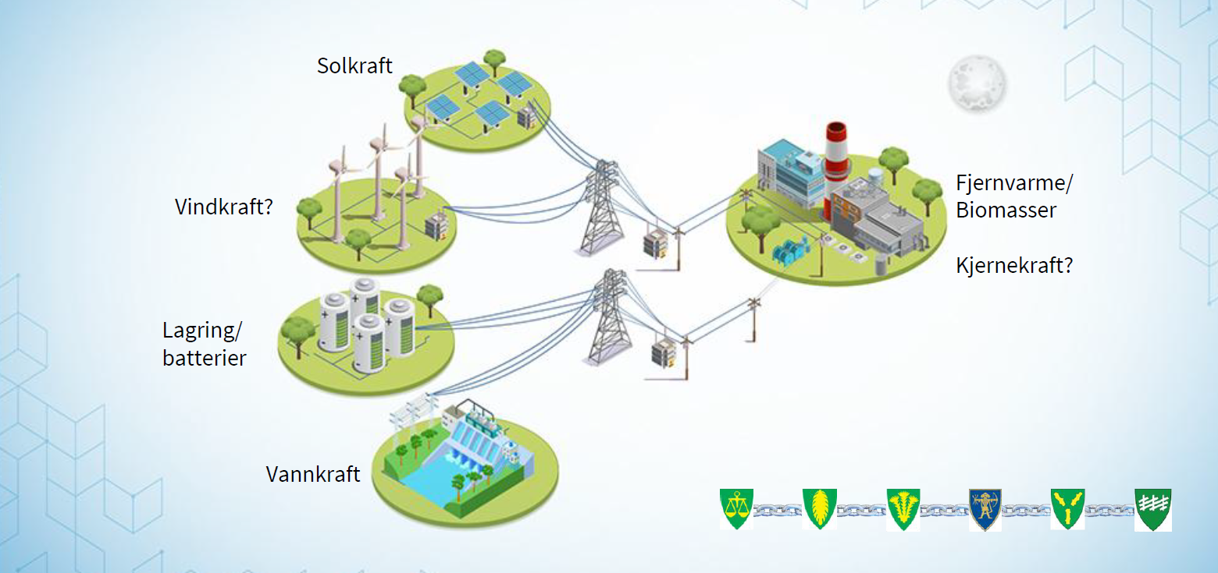
MICROGRID
Notes:
Diskusjon om energi som forretningsmulighet:
hvordan etablere sirkulærøkonomiske konsepter som kombinerer bærekraftig energiproduksjon og industriell symbiose?
Hvordan kan GNP bli en microgrid – uavhengig av energikilde.

Slide 8
Gardermoen Næringspark offgrid?
Nordic Bioenergy.
  Vannbåren varme og kjøling
Nytt renseanlegg i parken
  Ullensaker, Nannestad, OSL
Ny 132 kV kraftledning under etablering gjennom parken.
Transformatorstasjon i parken
  Ullensaker kommune eier nabotomta.
Ragn-Sells er i parken
  Ullensaker kommune eier nabotomta.
Nord-Europas største grunnvannsbasseng under parken

